Slide 1


Projet GLA Virtual Chair
L3-Informatique
Realisé par :
MOUGARI Abdel Baki
Massyl Yahiaoui
Souleimane El Qodsi
ZEROUAL Mohammed
16/05/2025
Notes:
<numéro>
<numéro>

Slide 2
Introduction au projet
L3-Informatique
Projet académique réalisé en L3 Informatique – Université Paris-Saclay
Inspiré de la plateforme EasyChair (soumission & gestion de conférences scientifiques)
Objectif : concevoir une solution complète pour gérer les conférences (articles, reviews, décisions)
Projet réalisé par une équipe de 4 étudiants dans le cadre du module Génie Logiciel
Application web 100% fonctionnelle, côté frontend & backend
Paris saclay university
16/05/2025
<numéro>/10
Notes:
<numéro>
<numéro>

Slide 3
Objectifs de VirtualChair
L3-Informatique
Offrir une plateforme complète pour :
Soumettre des articles scientifiques
Gérer les évaluations par les reviewers
Prendre des décisions par les chairs
Proposer une interface simple et fluide pour chaque rôle (auteur, reviewer, chair)
Garantir la sécurité, la fiabilité et la clarté des données
Reproduire les bonnes pratiques d’un vrai logiciel de conférence académique
Paris saclay university
16/05/2025
<numéro>/19
Notes:
<numéro>
<numéro>

Slide 4
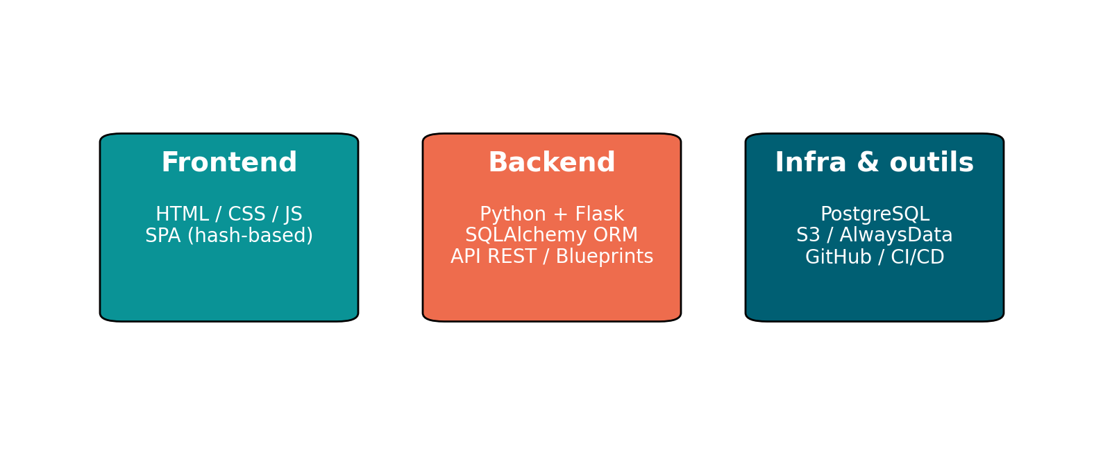
Technologies du projet VirtualChair
L3-Informatique
Paris saclay university
16/05/2025
<numéro>/19
Notes:
<numéro>
<numéro>

Slide 5
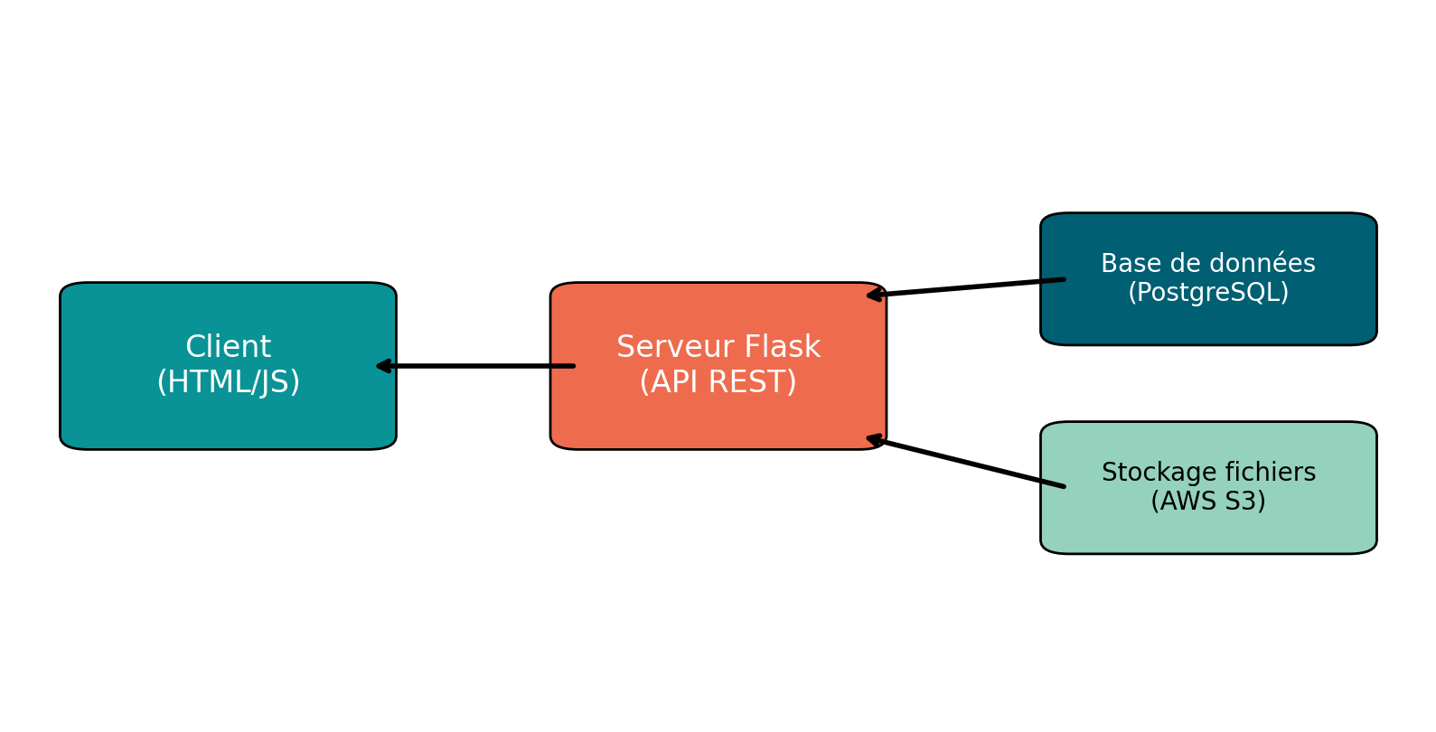
Architecture du système
L3-Informatique
Paris saclay university
16/05/2025
<numéro>/10
Notes:
<numéro>
<numéro>

Slide 6
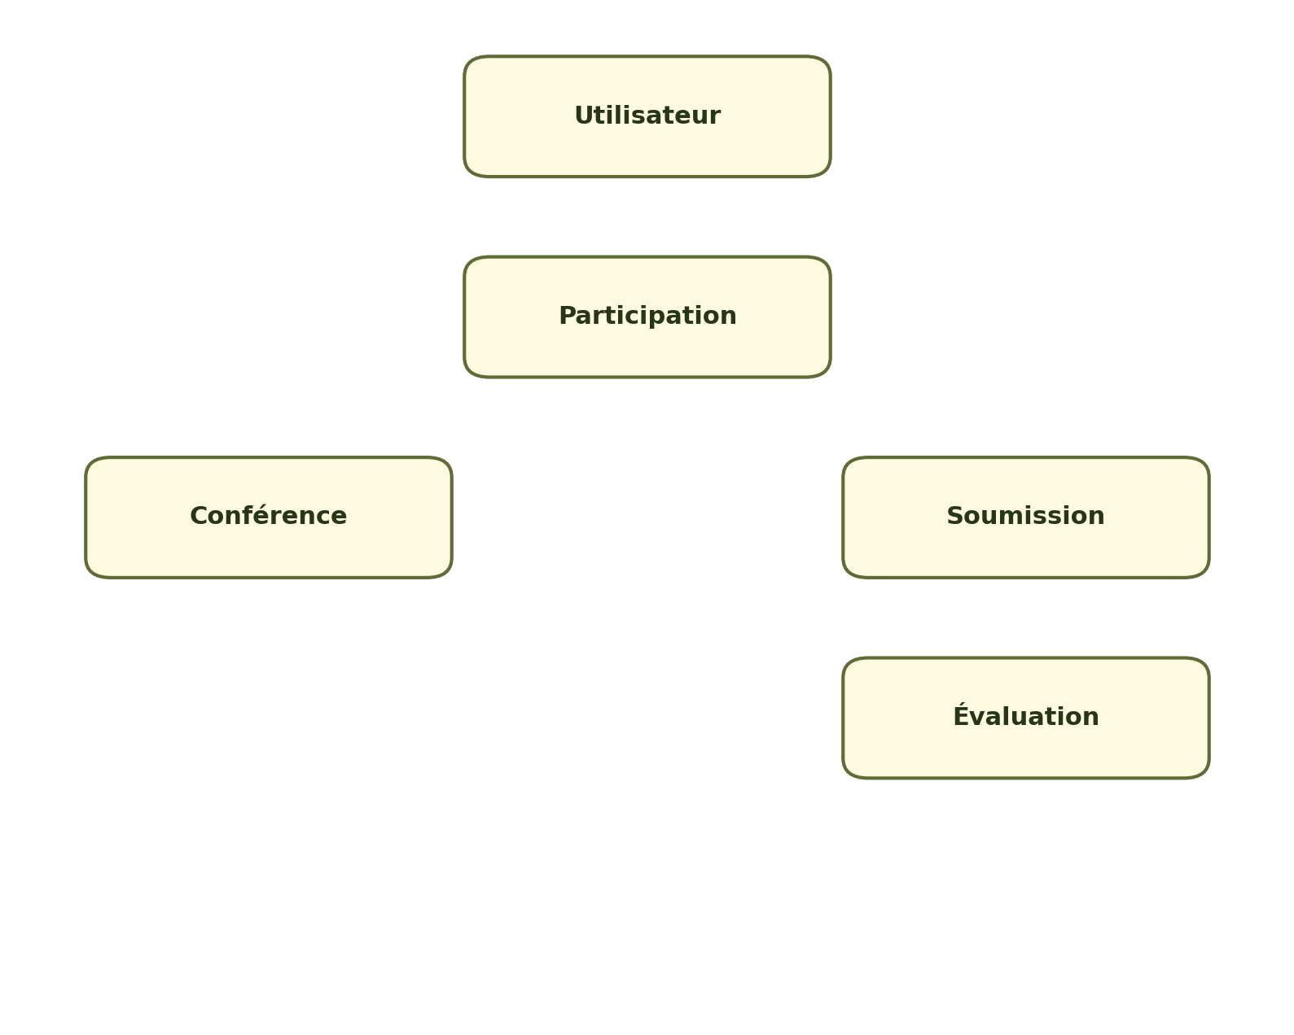
MCD – Modèle conceptuel de données
L3-Informatique
Paris saclay university
16/05/2025
<numéro>/19
Notes:
<numéro>
<numéro>

Slide 7
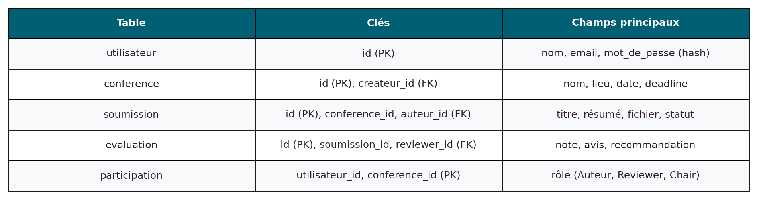
Modèle relationnel de la base de données
L3-Informatique
Paris saclay university
16/05/2025
<numéro>/19
Notes:
<numéro>
<numéro>

Slide 8
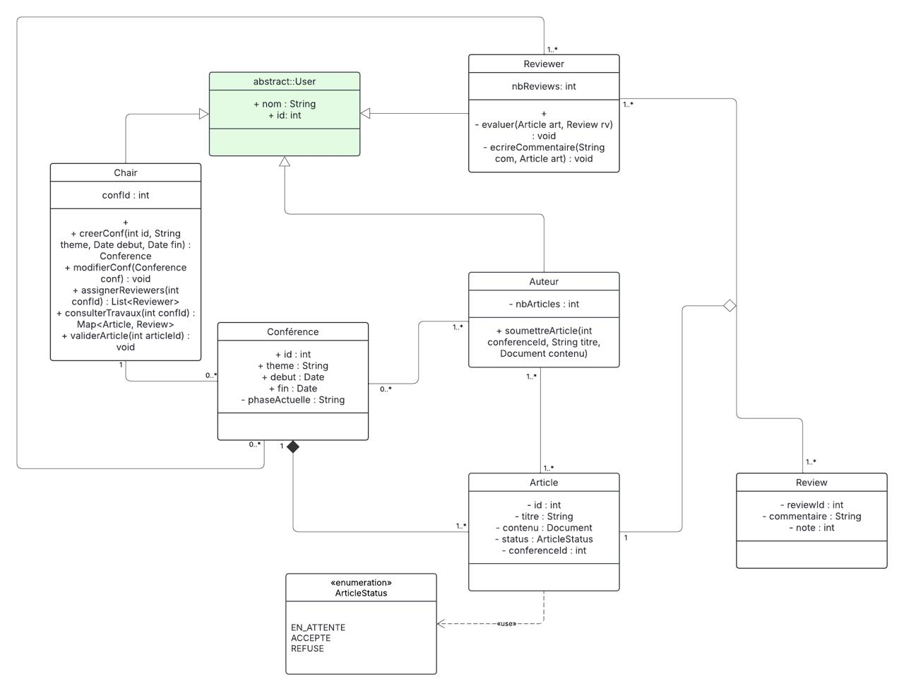
Diagramme de classes UML – VirtualChair
L3-Informatique
Paris saclay university
16/05/2025
<numéro>/19
Notes:
<numéro>
<numéro>

Slide 9
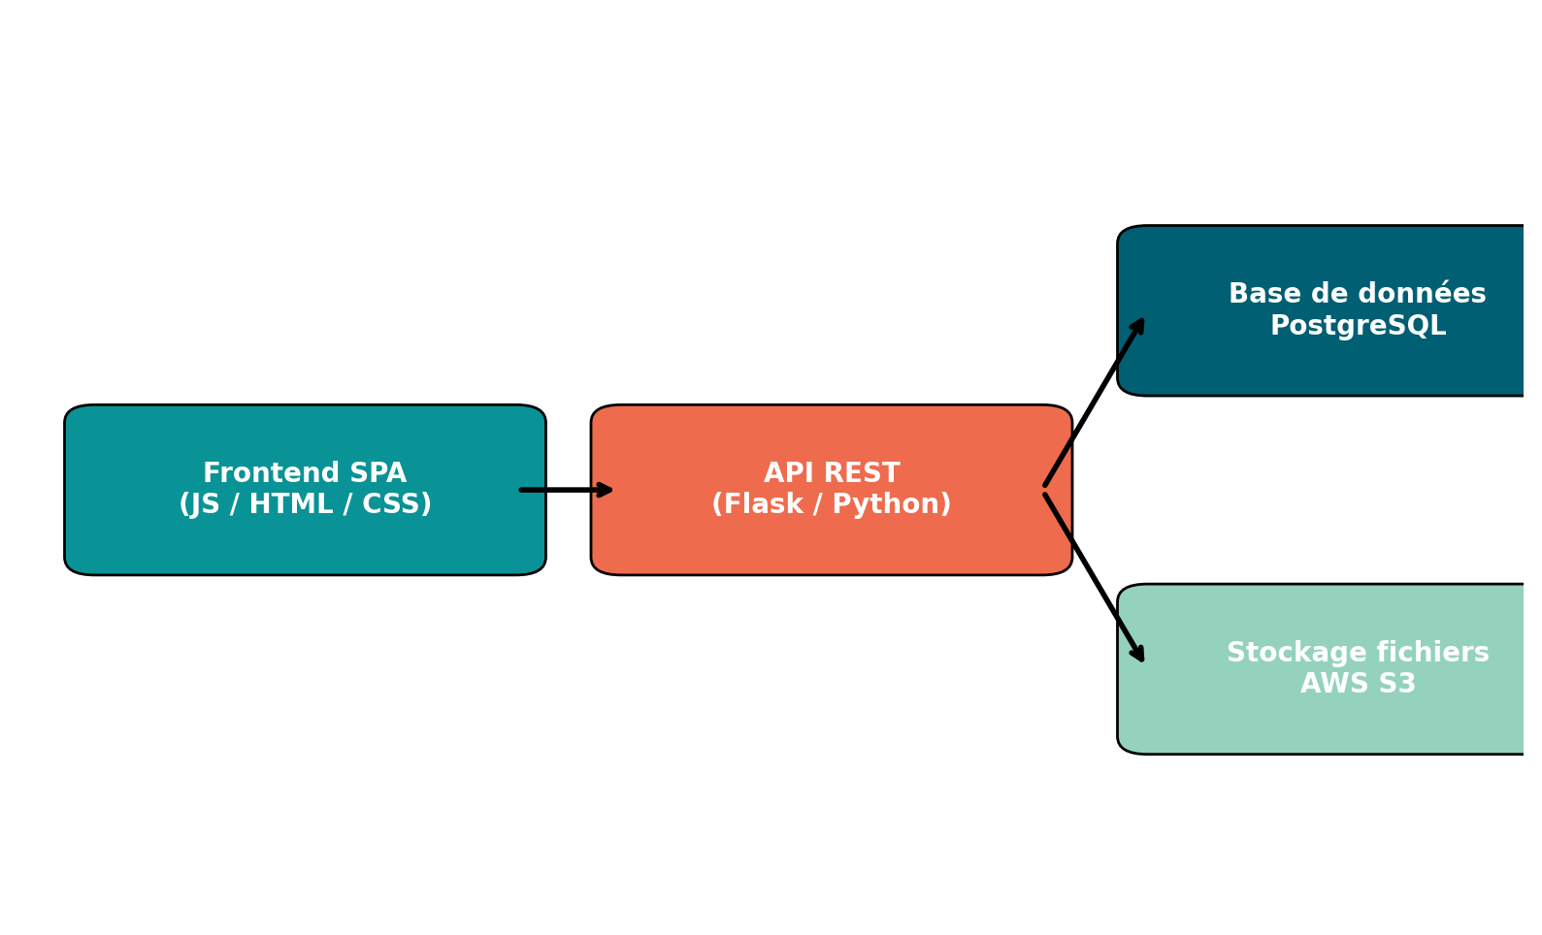
Architecture par composants – VirtualChair
L3-Informatique
Paris saclay university
16/05/2025
<numéro>/19
Notes:
<numéro>
<numéro>

Slide 10
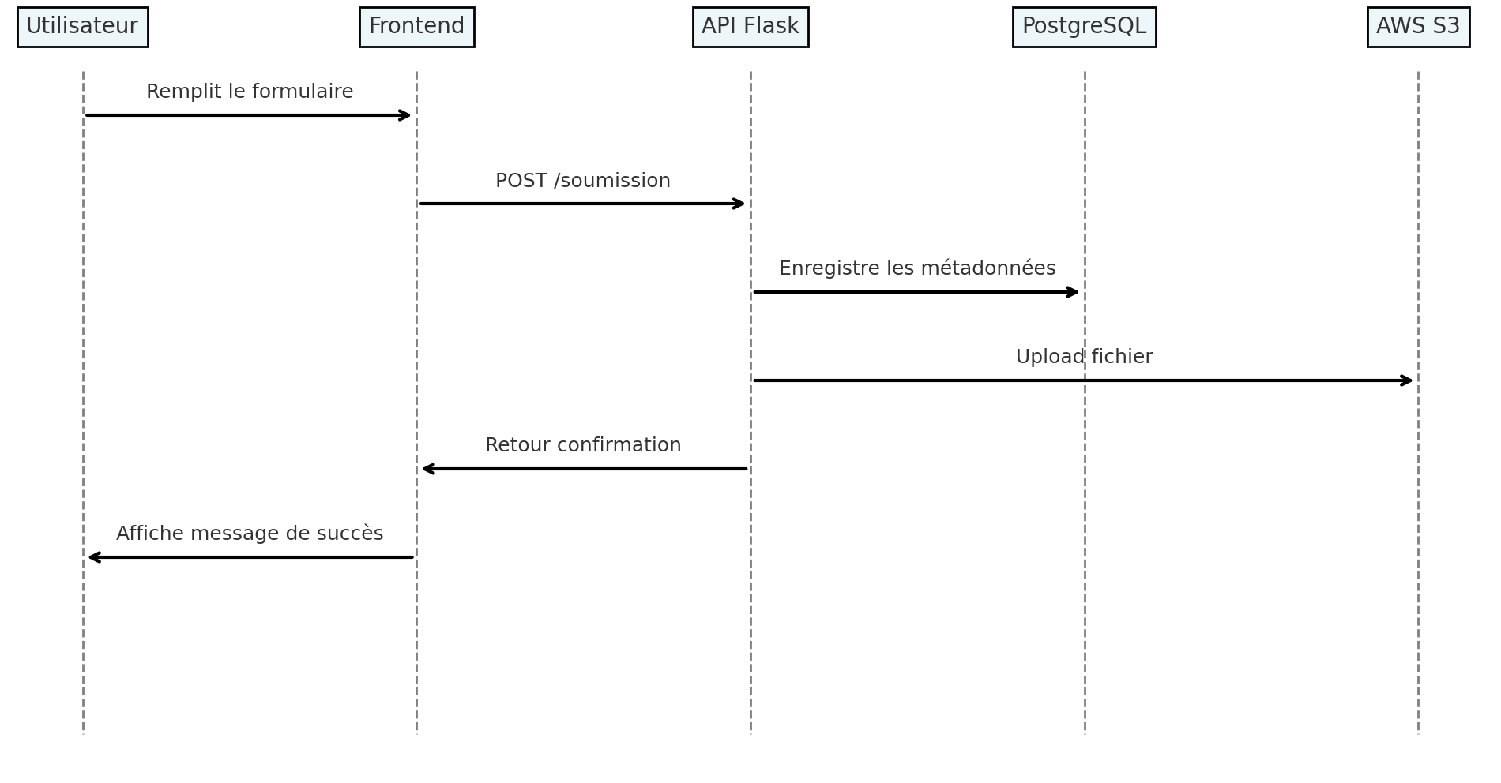
Diagramme de séquence –
Soumission d’un article
L3-Informatique
Paris saclay university
16/05/2025
<numéro>/19
Notes:
<numéro>
<numéro>

Slide 11
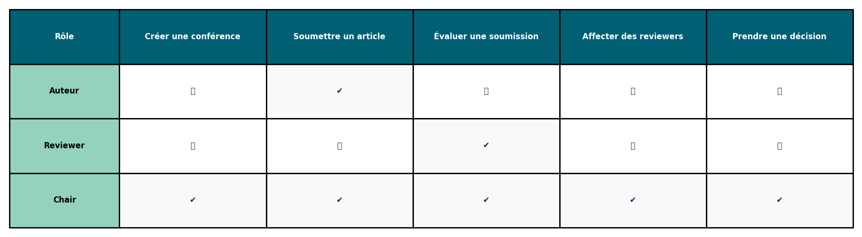
Gestion des rôles et des droits d’accès
L3-Informatique
Paris saclay university
16/05/2025
<numéro>/19
Notes:
<numéro>
<numéro>

Slide 12
Authentification & sécurité accès
L3-Informatique
🔐 Authentification et sécurité:
Système de connexion via email + mot de passe
Mots de passe hachés (bcrypt) côté backend
Sessions sécurisées avec Flask-Login
Vérification du rôle à chaque action sensible (middleware/API)
Contrôle d’accès côté serveur (ex : seuls les Chairs peuvent créer une conf)
Vérification systématique des autorisations pour chaque route
Paris saclay university
16/05/2025
<numéro>/19
Notes:
<numéro>
<numéro>

Slide 13
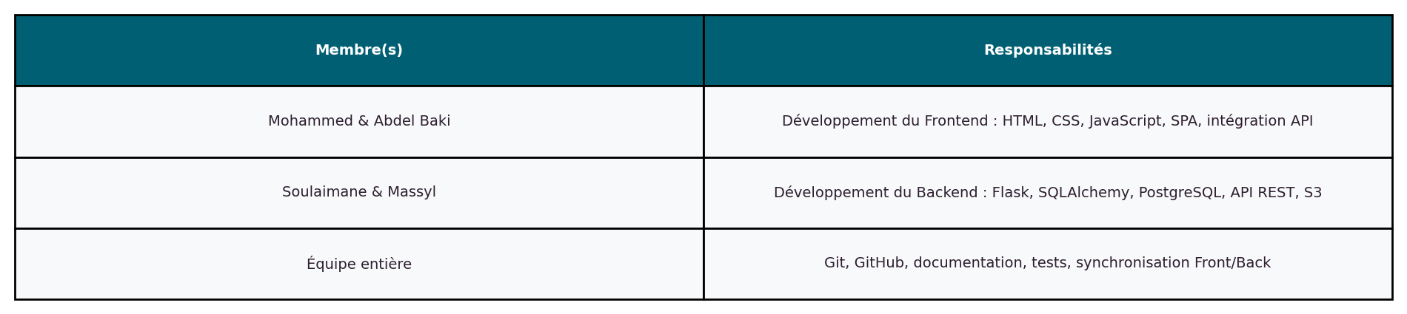
Répartition des tâches – Travail en équipe
L3-Informatique
Paris saclay university
16/05/2025
<numéro>/19
Notes:
<numéro>
<numéro>

Slide 14
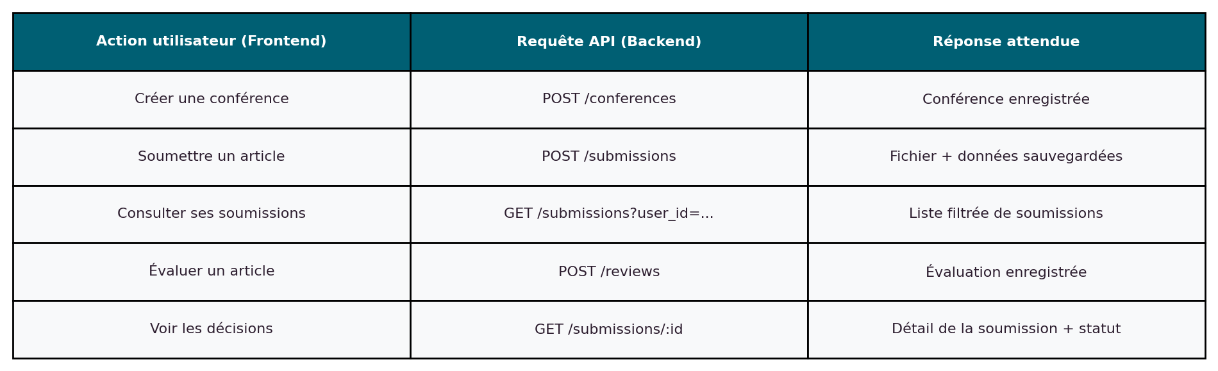
Communication entre le Frontend et le Backend
L3-Informatique
Paris saclay university
16/05/2025
<numéro>/19
Notes:
<numéro>
<numéro>

Slide 15
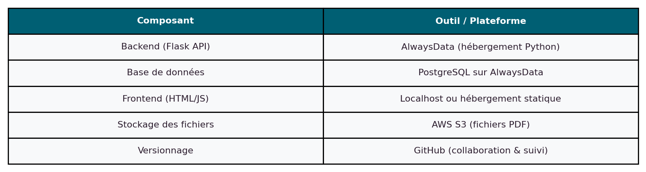
Déploiement de VirtualChair
L3-Informatique
Paris saclay university
16/05/2025
<numéro>/19
Notes:
<numéro>
<numéro>

Slide 16
Conclusion
L3-Informatique
✅ Bilan du projet :
Mise en œuvre complète d’une application de gestion de conférences
Respect des principes du génie logiciel (modularité, rôles, sécurité)
Répartition efficace des tâches entre frontend et backend
Expérience pratique : API REST, SPA, base de données, déploiement
Paris saclay university
16/05/2025
<numéro>/19
Notes:
<numéro>
<numéro>

